Slide 1

Taglio operativo
Casi di studio
Registrazione ai tavoli di progettazione

Slide 2
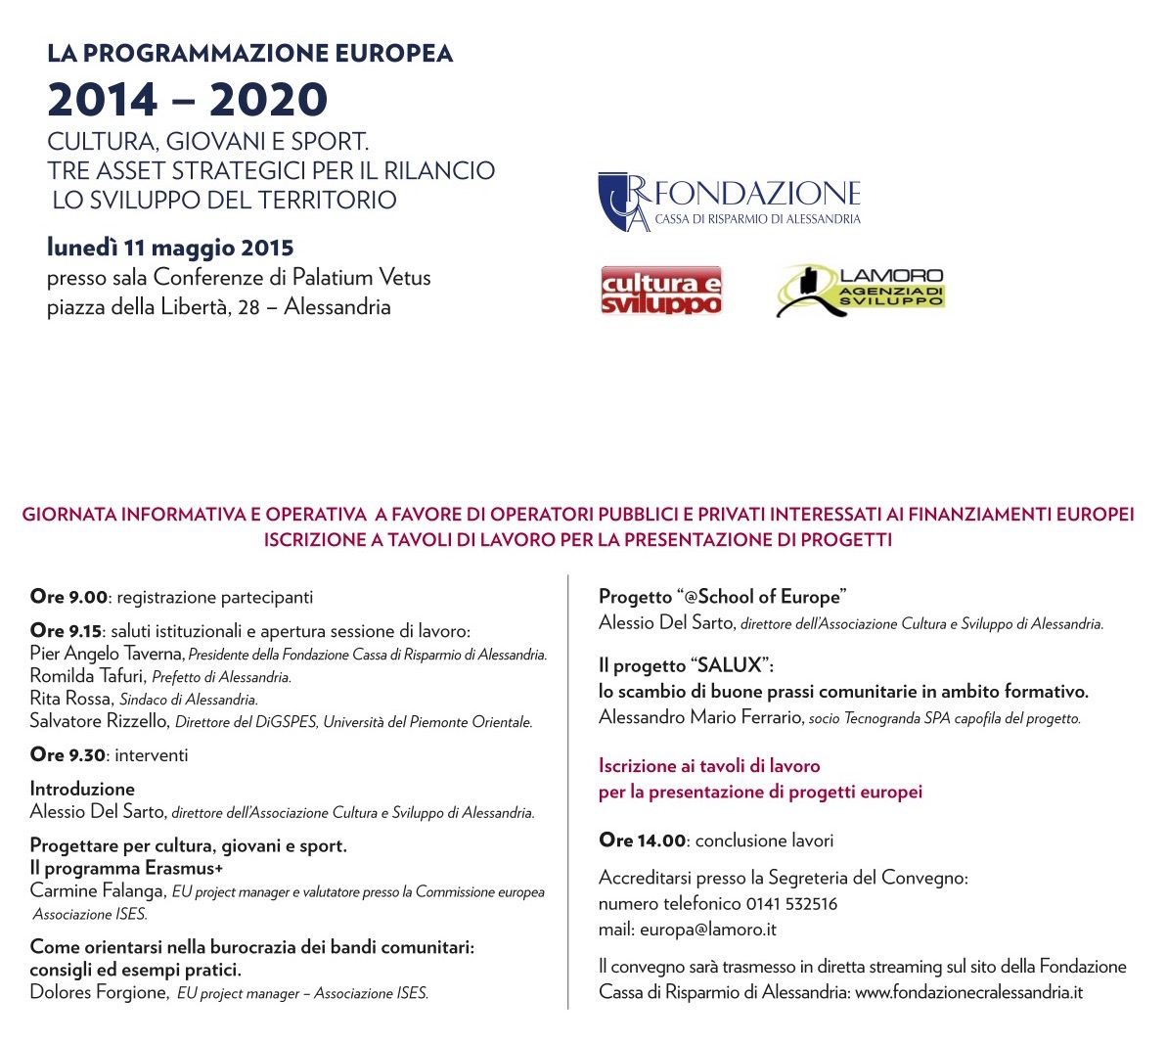

Slide 3



Tavoli di lavoro
Prima giornata
25 maggio 2015, Associazione Cultura e Sviluppo
E-mail di riferimento
progettazione@culturaesviluppo.it

Slide 4

Tavoli di lavoro - 25 maggio 2015
Mail di riferimento: progettazione@culturaesviluppo.it
Soggetti protagonisti
Enti pubblici (comuni, consorzi, Provincia…)
Terzo settore (associazioni, cooperative, …)
Università e scuole
Associazioni di categoria
A supporto tecnico
Imprese e studi professionali

Slide 5

Tavoli di lavoro - 25 maggio 2015
Mail di riferimento: progettazione@culturaesviluppo.it
Obiettivi
Selezionare le realtà già idonee
  E’ previsto un sportello di consulenza gratuito (a chiamata) per quelle realtà che ora non hanno requisiti ma che vogliono investire per divenire soggetti ammissibili
Censire storie ed idee progettuali
  Capire cosa avete già fatto, capire cosa avete in mente di fare e mettervi in relazione con realtà compatibili sul territorio
Supporto nella progettazione
  Questo è il vero obiettivo a medio / breve termine dei Tavoli. Costruire dei gruppi di progettazione e assegnare ad ognuno un progettista (principalmente ma anche o altri)

Slide 6
Tavoli di lavoro - 25 maggio 2015
Mail di riferimento: progettazione@culturaesviluppo.it
Cosa facciamo oggi?
Sessione plenaria
  Qualche informazione generale + Q/A
Tavoli di ascolto
  Molti hanno già inviato schede dettagliate, altri verranno ascoltati oggi per censire storie e idee. Questi primi tavoli saranno costruiti con realtà omogenee (comuni con comuni, associazioni con associazioni..) per poter fornire qualche informazione preliminare dettagliata
Costruzione gruppi di progettazione
  Dopo questa giornata, verranno creati i primi gruppi di progettazione (e si continuerà a farlo per e-mail e telefono nei prossimi giorni)
  Decideremo insieme se e come convocare altre giornate come questa
Database contatti
  Attraverso la mediazione dei referenti di questo progetto (facendo confluire informazioni sulla mail progettazione@culturaesviluppo.it), creare un database di contatti a cui attingere per costruire reti di progettazione europea

